Slide 1
ΟΛΑ ΚΑΛΑ

Slide 2
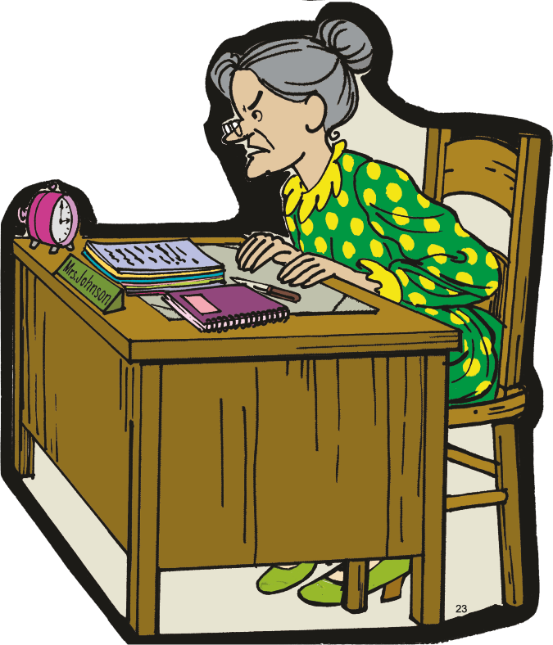
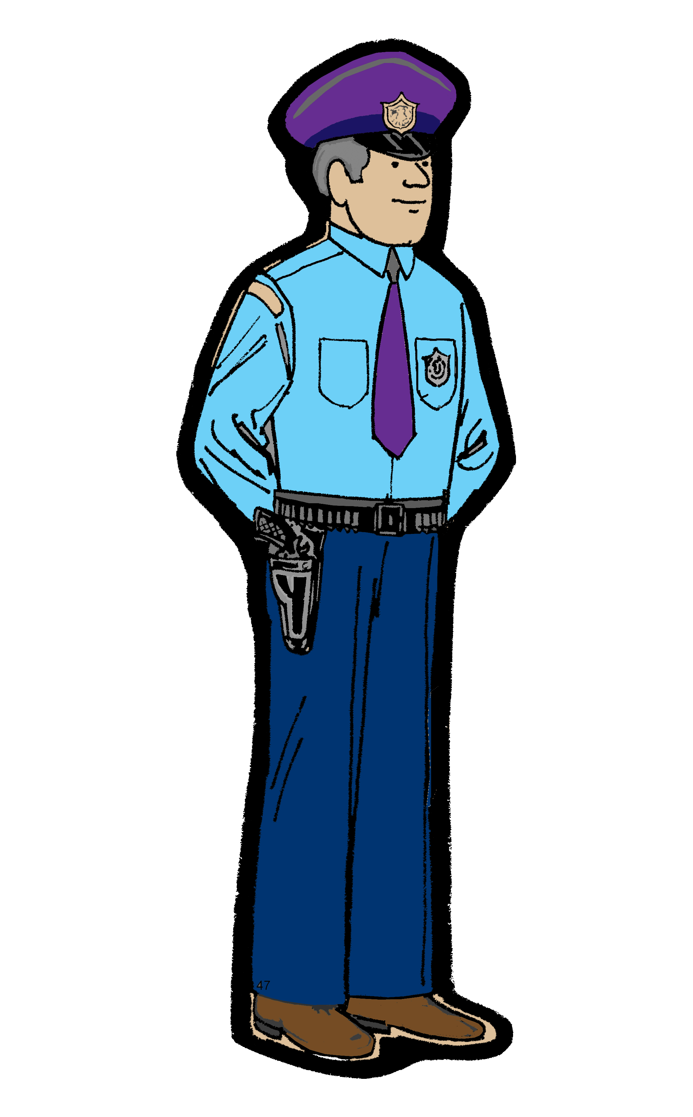
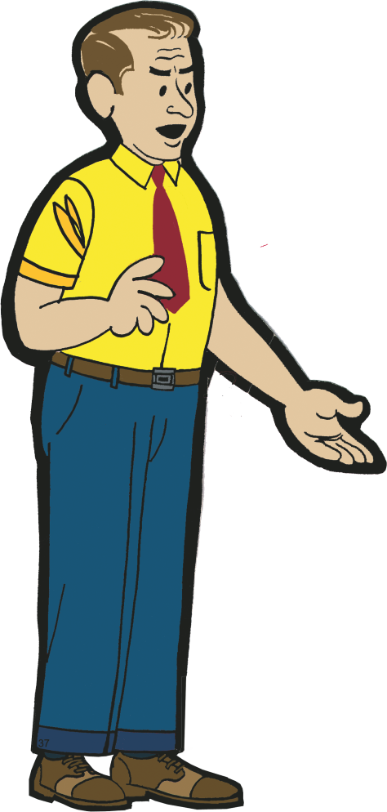
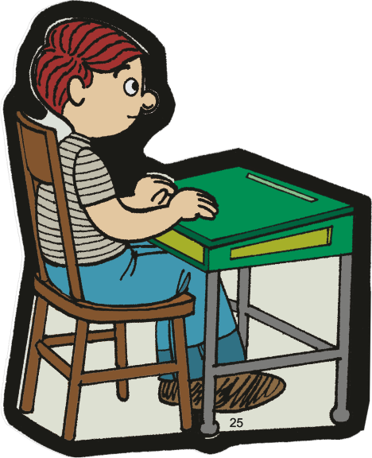
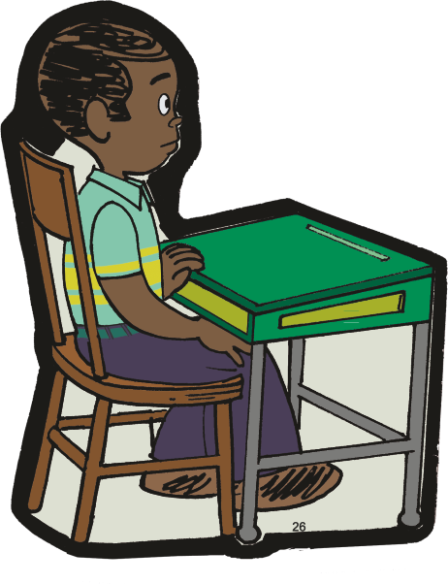
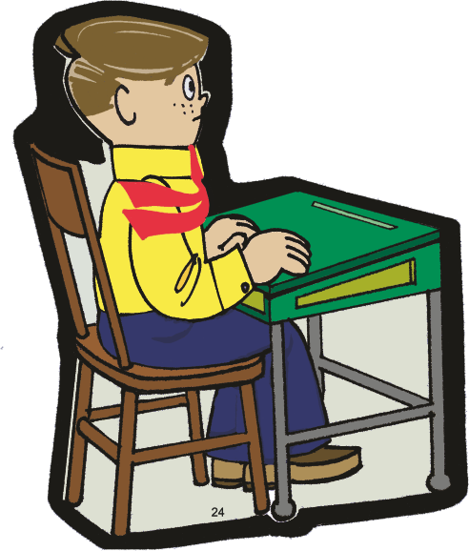
Ο Τσάρλυ, ο Κοκκινομάλλης κι ο Πρέστον ένιωσαν μεγάλη έκπληξη όταν ο κύριος Έντουαρτς ήρθε να τους αναζητήσει στην αίθουσα κράτησης.
Ο Τσάρλυ κόμπιασε. «Αναρωτιέμαι τί μας θέλει πάλι ο κύριος Έντουαρτς», σκέφτηκε από μέσα του. Το μυαλό του πήγε σε αυτό που συνέβη την τελευταία φορά που τους είχαν καλέσει στο γραφείο του διευθυντή!
«Νεαροί», είπε ο κύριος Έντουαρτς, «θέλω να έρθετε μαζί μου στο γραφείο μου. Υπάρχει κάτι που νομίζω ότι πρέπει να δείτε». Με αυτό το μυστηριώδες μήνυμα τους οδήγησε προς το γραφείο ενώ πίσω τους ακολουθούσε ο αστυνόμος

Slide 3
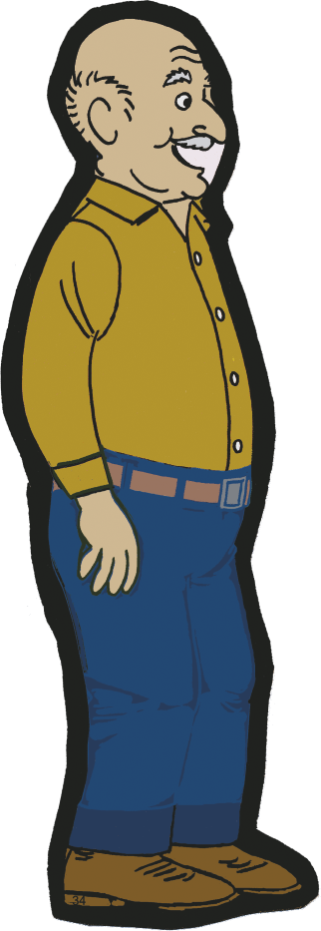
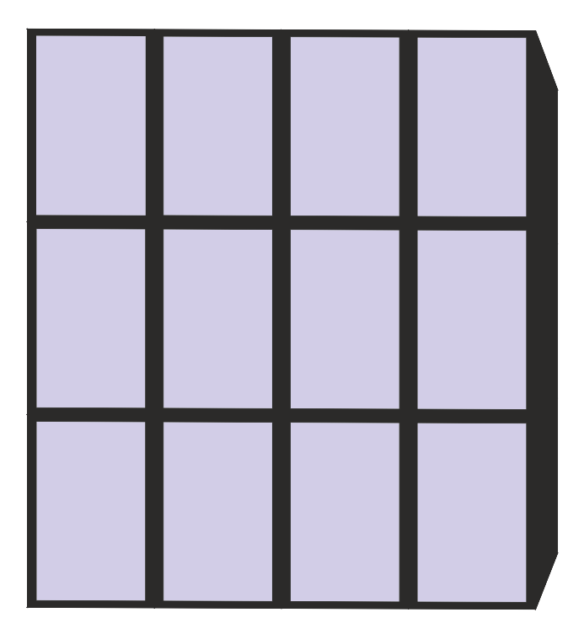
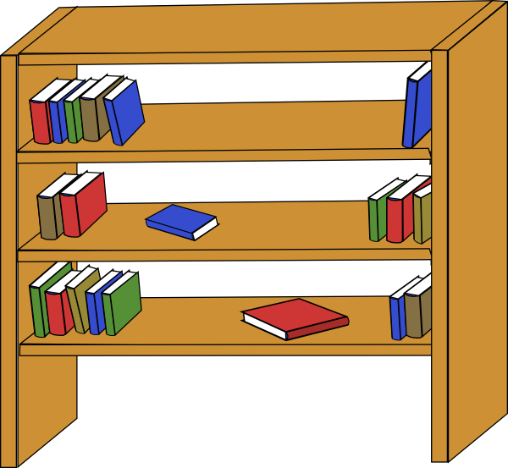
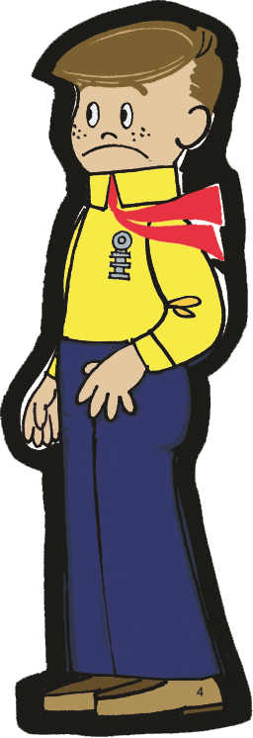
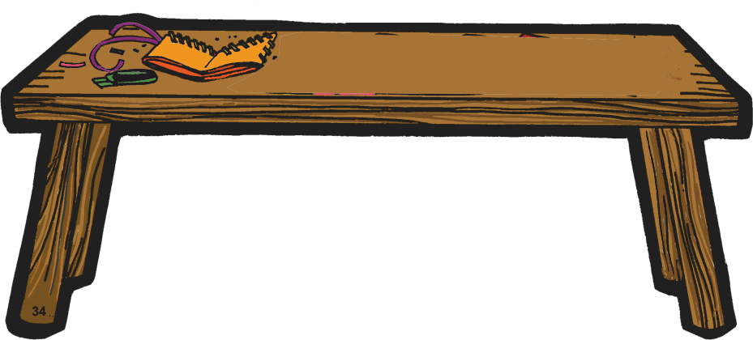
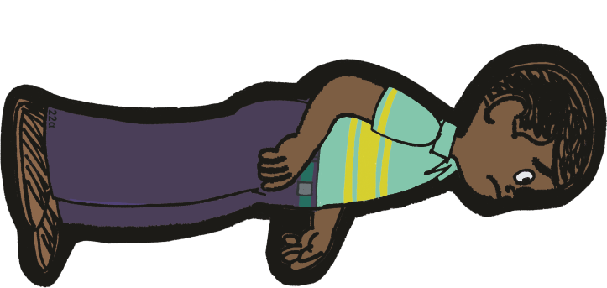

Στο γραφείο του διευθυντή, ανακάλυψαν ότι δεν ήταν μόνοι· εκεί βρισκόταν κι ο επιστάτης. «Ωχ, όχι!» ψιθύρισε ο Κοκκινομάλλης σχεδόν από μέσα του. «Τι γίνεται τώρα;»
«Νεαροί», είπε ο κύριος Έντουαρτς, «θέλω να σας πω ότι και
οι τρεις απαλλάσσεστε από την κατηγορία του κλεψίματος. Τώρα πια ξέρουμε ότι είστε αθώοι, και θέλω να σας ζητήσω συγγνώμη για όλες αυτές τις ώρες που περάσατε στο σχολείο χωρίς λόγο».

Slide 4
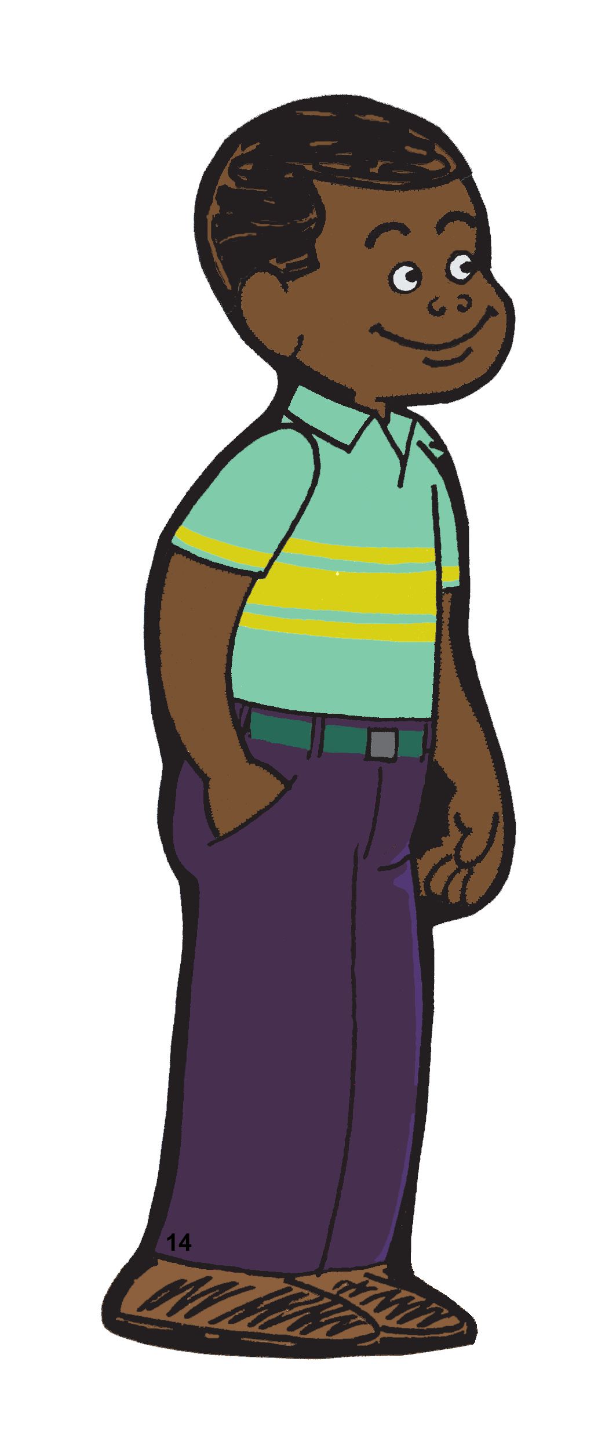
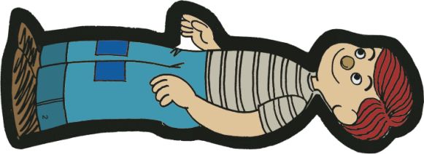
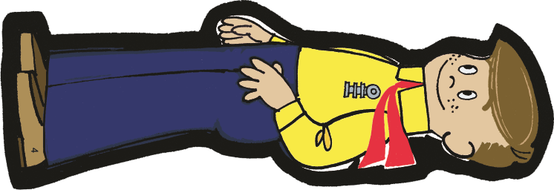
«Θέλετε να πείτε ότι μας πιστεύετε;» ρώτησε ο Πρέστον όλος έκπληξη.
«Μάλιστα, Πρέστον», απάντησε ο κύριος Έντουαρτς. «Και αυτό το οφείλουμε κατά ένα μέρος σ’ αυτό που θυμήθηκε ο Τσάρλυ. Δηλαδή το θόρυβο που ακούσατε όταν ήρθατε στο σχολείο εκείνο το βράδυ».
«Αλήθεια;» είπε ο Τσάρλυ ενθουσιασμένος.

Slide 5
«Ναι, Τσάρλυ. Όταν μου είπες για το θόρυβο που ακούσατε, φώναξα τον επιστάτη στο γραφείο μου. Μιλήσαμε για εκείνο το βράδυ και με πληροφόρησε ότι πέρα από εσάς τους τρεις δεν είδε κανέναν άλλο να μπαίνει ή να βγαίνει από το κτίριο. Στην αρχή, αυτό με έκανε ακόμα πιο βέβαιο ότι εσείς είχατε κλέψει τα χρήματα. Μετά όμως άρχισα να σκέφτομαι».

Slide 6
«Να σκέφτεστε;» ρώτησε ο Κοκκινομάλλης. «Δηλαδή;»
«Ε, αν κανείς δεν είχε μπει και κανείς δεν είχε βγει από την πόρτα του κτιρίου, πώς αλλιώς θα μπορούσε να φτάσει στο γραφείο;»
Τα αγόρια σκέφτηκαν για ένα λεπτό.

Slide 7
«Από το παράθυρο!» φώναξε ο Τσάρλυ δείχνοντας το παράθυρο
«Ακριβώς, αυτό είναι!» απάντησε ο αστυνόμος. «Στην αρχή, νομίσαμε ότι ο κλέφτης είχε χρησιμοποιήσει την πόρτα επειδή δεν ήταν κλειδωμένη. Όταν όμως ο κύριος Έντουαρτς άρχισε να σκέφτεται αυτό που του είπατε, κοίταξε προσεκτικά το παράθυρο. Όπως ήταν φυσικό, η εξωτερική πλευρά του ήταν γεμάτη από σημάδια στα σημεία που το είχαν σπρώξει με τη βία. Όταν το είδε αυτό, μου τηλεφώνησε να έρθω».

Slide 8
«Ναι», συνέχισε ο κύριος Έντουαρτς. «Όταν έφτασε ο αστυνόμος, κοιτάξαμε παντού τριγύρω. Στους θάμνους κάτω από το παράθυρο, βρήκαμε ένα πορτοφόλι. Το πορτοφόλι είχε μέσα μια ταυτότητα με ένα όνομα και μια διεύθυνση. Ο αστυνόμος τα έλεγξε και ανακάλυψε ότι ανήκαν στον κλέφτη».
«Πω-πω! Ο τύπος ήταν αδέξιος!» είπε γελώντας ο Πρέστον.

Slide 9
«Πράγματι», γέλασε και ο ο κύριος Έντουαρτς. «Όταν η αστυνομία τον ανέκρινε, ομολόγησε ότι αυτός ήταν ο κλέφτης και εξήγησε τι ακριβώς συνέβη. Την ώρα που εσείς περπατούσατε στο διάδρομο κάνοντας φασαρία, αυτός ετοιμαζόταν να βγει από το παράθυρο. Όταν σας άκουσε, προσπάθησε να βιαστεί και ένα από τα εργαλεία του έπεσε μέσα. Την ώρα που προσπαθούσε να πιάσει το εργαλείο του, το πορτοφόλι του γλίστρησε από την τσέπη του χωρίς να το καταλάβει.

Slide 10
«Έχει ομολογήσει τη ληστεία και όλοι σας έχετε αθωωθεί. Αν δεν είχατε έρθει εκείνο το απόγευμα για το βιβλίο της ιστορίας, ίσως και να μην τον πιάναμε ποτέ. Θα μπορούσε να επιστρέψει οποιοδήποτε βράδυ, να βρει το πορτοφόλι του, και ποτέ δε θα τον παίρναμε χαμπάρι!»
Τα νέα ήταν σίγουρα θαυμάσια! Τα αγόρια αισθάνονταν πολύ καλύτερα τώρα. Τα ονόματά τους είχαν απαλλαχτεί από τη ντροπή και τα χρήματα είχαν επιστραφεί

Slide 11
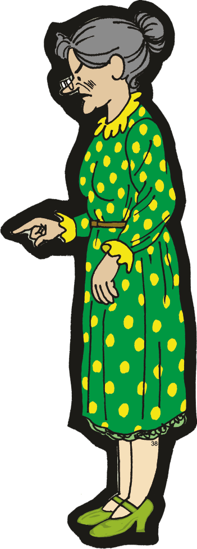
Δεν το είχαν προσέξει, αλλά η κυρία Τζόνσον τους είχε ακολουθήσει μέχρι το γραφείο και είχε σταθεί στην πόρτα ακούγοντας όλα όσα είχαν ειπωθεί. Είχε αρχίσει να τους εμπιστεύεται κάπως και ήταν περίεργη να μάθει γιατί ο κύριος Έντουαρτς τους είχε καλέσει στο γραφείο του. «Λοιπόν, αγόρια», είπε ο κύριος Έντουαρτς, «είστε ελεύθεροι να φύγετε. Εύχομαι να υπήρχε ένας τρόπος να σας ξεπληρώσουμε όλο το χρόνο που χάσατε μένοντας στο σχολείο».

Slide 12
Ο Κοκκινομάλλης μίλησε πρώτος. «Κύριε Έντουαρτς, καταλαβαίνουμε γιατί μας κρατούσατε μετά το σχολείο. Κάνατε απλώς αυτό που έπρεπε να κάνετε».
«Ο Κοκκινομάλλης έχει δίκιο, καταλαβαίνουμε», πρόσθεσε ο Πρέστον. «Θα θέλαμε όμως να το πούμε και στην κυρία Τζόνσον, γιατί νομίζει ότι εμείς κλέψαμε τα χρήματα».
«Ακριβώς», είπε ο Τσάρλυ. «Και θέλουμε να της ζητήσουμε συγγνώμη που αναγκάστηκε να μένει κάθε απόγευμα στο σχολείο για να μας προσέχει. Κι εκείνη θα είχε σίγουρα πολλά πράγματα να κάνει».

Slide 13
Εκείνη ακριβώς τη στιγμή, η κυρία Τζόνσον μπήκε στο γραφείο. (Μετακίνησε την κυρία Τζόνσον πιο κοντά). «Με συγχωρείτε», είπε «αλλά στεκόμουν απ’ έξω, τα άκουσα όλα, και ξέρω ότι είστε αθώοι. Θέλω να ξέρετε ότι… είμαι….εμμμ… χαίρομαι που είστε αθώοι. Νομίζω, νεαροί ότι είστε πολύ εντάξει. Ήθελα απλώς να το ξέρετε αυτό».

Slide 14
Θα έπρεπε να βλέπατε το έκπληκτο βλέμμα στα πρόσωπα όλων! Δεν είχαν καταλάβει ότι όλη αυτήν την ώρα η κυρία Τζόνσον τους άκουγε· και ξαφνιάστηκαν ακόμα περισσότερο όταν άκουσαν αυτά που είπε. Γιατί ήταν η πρώτη φορά που η κυρία Τζόνσον έλεγε μια καλή κουβέντα για τα τρία αγόρια!
Το λόγο πήρε ο Τσάρλυ: «Κυρία Τζόνσον, είμαστε πολύ χαρούμενοι που η αστυνομία έπιασε τον κλέφτη κι έτσι δε θα μένουμε πια τιμωρία, αλλά αυτό δεν έχει σχέση με σας. Σας συμπαθούμε πραγματικά».

Slide 15
«Ξέρεις, Τσάρλυ πιστεύω ότι το εννοείς», είπε η κυρία Τζόνσον και κάτι σαν χαμόγελο έλαμψε για μια στιγμή στο πρόσωπό της. «Έτσι είναι», κυρία Τζόνσον», είπαν με μια φωνή ο Κοκκινομάλλης κι ο Πρέστον. «Εξάλλου, έτσι είχαμε χρόνο για να διαβάσουμε την Αγία Γραφή, διαφορετικά θα τρέχαμε πάνω-κάτω παίζοντας», σχολίασε ο Κοκκινομάλλης. «Ναι, Κοκκινομάλλη, σας έβλεπα και τους τρεις που διαβάζατε την Αγία Γραφή. Τα πρόσωπά σας ήταν χαμογελαστά και μοιάζατε χαρούμενοι, παρόλο που καθόσασταν στην ζεστή αίθουσα κράτησης την ώρα που θα μπορούσατε να παίζετε έξω. Θέλω να μου πείτε τί είναι αυτό που σας κάνει χαρούμενους όταν διαβάζετε αυτό το βιβλίο».

Slide 16
Ο Τσάρλυ ακτινοβολούσε! ΗΤΑΝ σαν τον Παύλο και το Σίλα στη φυλακή! Ο «δεσμοφύλακάς» τους ήθελε να μάθει τί τους έκανε χαρούμενους. Όπως ο δεσμοφύλακας είχε πιστέψει στο Χριστό, έτσι κι η κυρία Τζόνσον ήθελε τώρα να πιστέψει. «Ελάτε, παιδιά. Ας πάμε μέχρι την αίθουσα κράτησης για να πάρετε τα πράγματά σας και να πάτε σπίτι. Στο μεταξύ, μπορείτε να μου μιλήσετε γι’ αυτό», είπε η κυρία Τζόνσον. «Και κάτι ακόμη. Δεν είμαι θυμωμένη επειδή αναγκάστηκα να μένω μαζί σας. Στην πραγματικότητα, μάλλον το ευχαριστήθηκα».

Slide 17
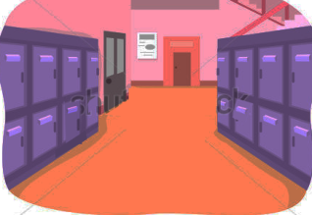
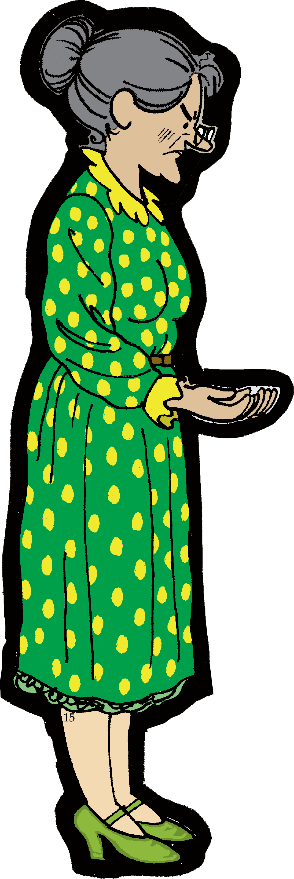
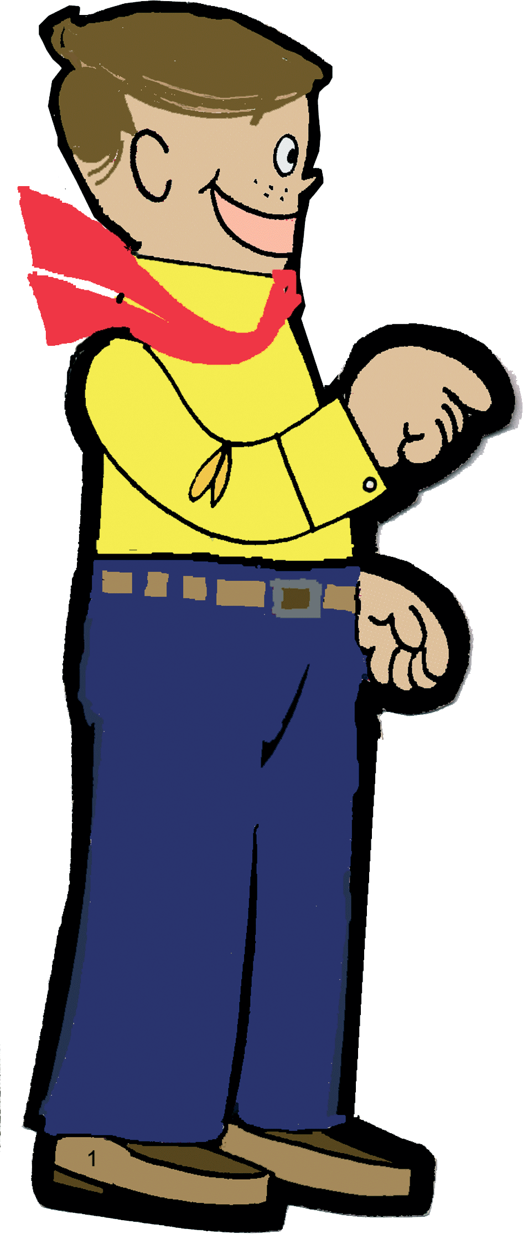
Τα αγόρια έκλεισαν το μάτι το ένα στο άλλο την ώρα που περπατούσαν πίσω από την κυρία Τζόνσον στο διάδρομο. Όλοι είχαν την ίδια σκέψη. Αυτή τη μέρα θα τη θυμόντουσαν σίγουρα για πολύ καιρό. Σκεφτόντουσαν πόσο είχαν μεγαλώσει σαν χριστιανοί μέσα από αυτήν την εμπειρία. Είχαν μάθει να ευχαριστούν το Θεό για όλα τα πράγματα που τους συνέβαιναν, επειδή Εκείνος ήξερε τί έκανε όλο αυτό το διάστημα. Είχαν μάθει να είναι υπομονετικοί και να ομολογούν το Χριστό με θάρρος. Και τώρα εξηγούσαν στην κυρία Τζόνσον πώς θα μπορούσε και η ίδια να πιστέψει στο Χριστό.

Slide 18
Ξαφνικά, ο Τσάρλυ σκέφτηκε μια ιδέα! Δεν θα ήταν υπέροχο αν μπορούσαν να ξεκινήσουν ένα βιβλικό όμιλο στο σχολείο της οδού Βελανιδιάς; Τα αγόρια και τα κορίτσια θα μπορούσαν να μαζεύονται αμέσως μετά το σχολείο για να διαβάζουν την Αγία Γραφή, να προσεύχονται και να κάνουν πολλά και διάφορα ωραία πράγματα. Ω, μα έπρεπε να πει την ιδέα του αμέσως! Θα μπορούσε να γίνει;

Slide 19
Κυρία Τζόνσον, μόλις μου ήρθε μια ιδέα. Γιατί δεν ξεκινούμε ένα βιβλικό όμιλο στην αίθουσα 202 αμέσως μετά το σχολείο; Θα μπορούσαμε να διαβάζουμε όλοι μαζί! Δε θα ήταν μια υπέροχη ιδέα;»
Τα δυο άλλα αγόρια συμφώνησαν αμέσως και ξαφνικά όλοι άρχισαν να μιλούν γι’ αυτό ταυτόχρονα. «Κυρία Τζόνσον, θα μπορούσατε να υποστηρίξετε την ιδέα μας στο διευθυντή και να είστε υπεύθυνη για τον όμιλο μας», πρότεινε ο Κοκκινομάλλης.

Slide 20
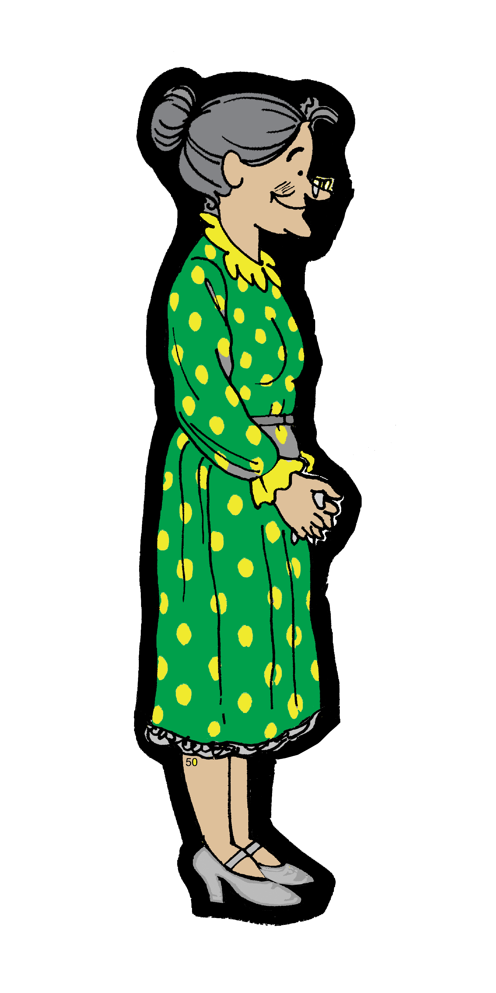
«Για περιμένετε, παιδιά. Εννοείτε ότι θέλετε ΕΜΕΝΑ ως υπεύθυνη δασκάλα για να ξεκινήσει αυτός ο όμιλος;» ρώτησε η κυρία Τζόνσον.
Ο Πρέστον είπε: «Για να ξεκινήσει οποιοσδήποτε όμιλος στο σχολείο, χρειαζόμαστε έναν δάσκαλο που θα είναι υπεύθυνος γι’ αυτόν, κι εσείς είστε η καλύτερη δασκάλα που ξέρουμε».

Slide 21
«Η κυρία Τζόνσον άρχισε να χαμογελά. Μέχρι εκείνη τη στιγμή, δεν είχε καταλάβει πόσο πολύ την αγαπούσαν πραγματικά τα τρία αγόρια. «Αν το γεγονός ότι πιστεύετε στο Χριστό σας κάνει να νιώθετε έτσι για μένα μετά από όλες τις καχυποψίες που είχα για σας, τότε κι εγώ θέλω να πιστέψω στο Χριστό… και, ναι, θα είμαι υπεύθυνη για τον όμιλο».

Slide 22

Τα τρία αγόρια ζητωκραύγασαν! Πω-πω! Αυτό που λέει η Αγία Γραφή πραγματικά είναι αλήθεια… Είμαστε βέβαιοι ότι, αν αγαπά κανείς το Θεό, ο Θεός κάνει τα πάντα να συντελούν στο καλό του. Αυτό ισχύει για όσους κάλεσε ο Θεός σύμφωνα με το λυτρωτικό του σχέδιο.

